Slide 1

TEMAS 11 Y 12
RODADURA Y EQUILIBRIO
Material diseñado y elaborado
por Prof.: Amada Padilla
para el curso de Física I de la UNET.
Marzo, 2010

Slide 2
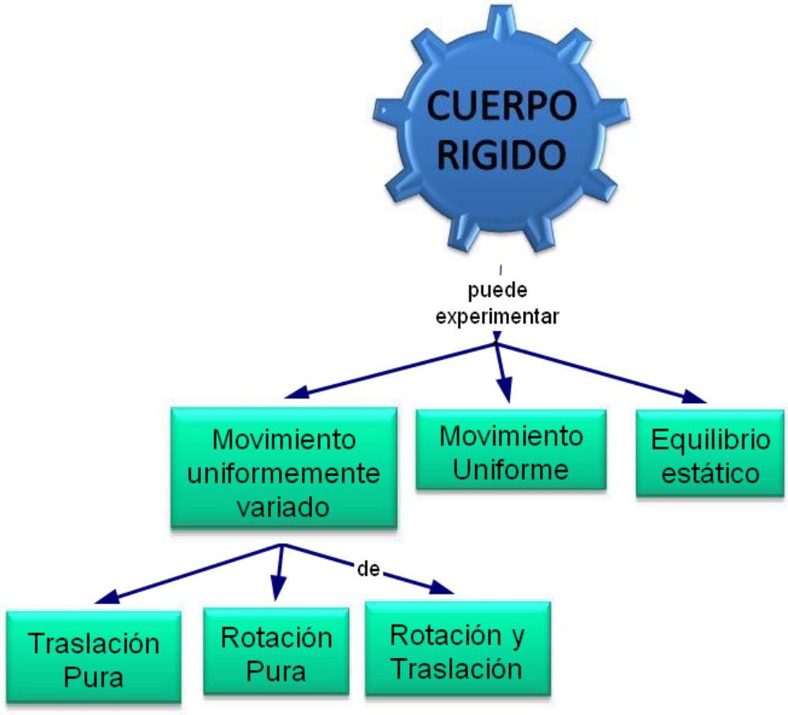

Slide 3
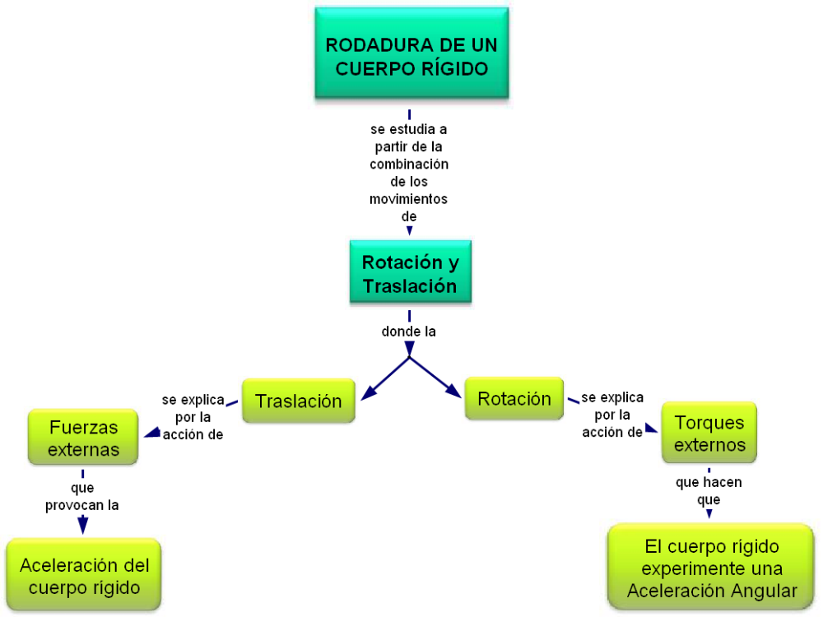

Slide 4


Rodadura de un Cuerpo Rígido
Consideraremos un cuerpo rígido de sección circular que se mueve a lo largo de un plano y que al mismo tiempo esta girando.
Siendo condición de rodadura que la velocidad del centro de masa sea:
El estudio de este movimiento complejo, puede hacerse de una forma más simple cuando sólo consideramos el movimiento de traslación del centro de masa y el movimiento rotacional del cuerpo rígido entorno de un eje que pasa por el centro de masa.

Slide 5

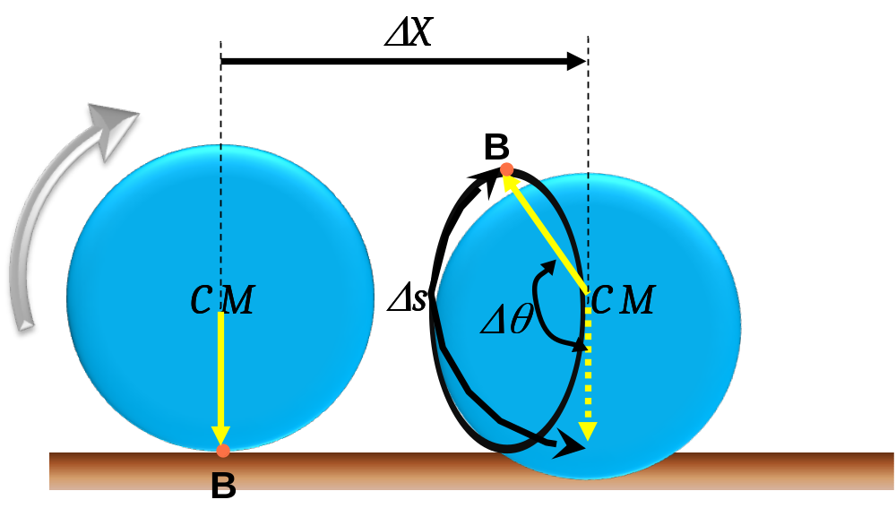


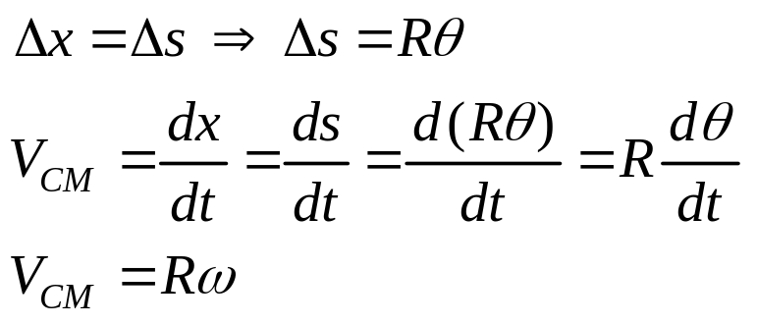

Condición de rodadura (rueda sin deslizar)
Para analizar el movimiento de Rotación y traslación de un cuerpo rígido es necesario plantear primero las condiciones de rodadura
1ra. Condición de rodadura
Durante el intervalo de tiempo, el centro de masa se desplaza una distancia Δx, ésta distancia es igual a longitud de arco Δs que es lo que se ha desplazado el punto de contacto B a lo largo del borde del cuerpo rígido en el mismo intervalo de tiempo. Por lo tanto,
Es decir, para que un cuerpo ruede sin resbalar el centro de masa debe moverse con una rapidez igual a:
V_{CM}=ωR

Slide 6






Condición de rodadura (rueda sin deslizar)
2da. Condición de rodadura
La velocidad de todos los puntos (punto P, C, etc.) de un cuerpo rígido en rodamiento es perpendicular a la línea que une el punto de contacto con el piso (punto A) con cada uno de los puntos del cuerpo rígido. Es decir todos los puntos giran en torno al punto A con la misma rapidez angular.
Para cada partícula se cumple que su velocidad es perpendicular a la línea que va desde el punto de contacto del cuerpo rígido con el suelo, hasta la ubicación de la partícula y el módulo de la velocidad es proporcional a la distancia entre estos puntos.
C
P
CM
A

Slide 7





Análisis del Movimiento de Rodadura
Movimiento de Traslación del cuerpo rígido
Observamos que todas las partículas se mueven a la misma velocidad, es decir que tienen la velocidad del centro de masas
A
B
Movimiento de Rotación alrededor de un eje que pasa por el centro de masa del cuerpo rígido
Observamos que todas las partículas ubicadas en la periferia del cuerpo rígido se mueven con la misma rapidez y la velocidad del centro de masas es cero.
A
B

Slide 8




Análisis del Movimiento de Rodadura
Combinación de los Movimientos de traslación y Rotación (RODADURA)
A
B
Siendo condición de rodadura que la velocidad del centro de masa sea:
El punto que está en contacto con la superficie se encuentra momentáneamente en reposo

Slide 9
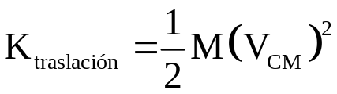
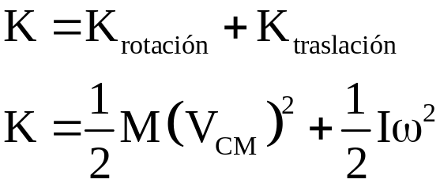
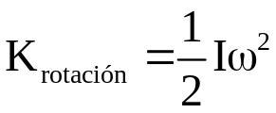
Relaciones de Energía
Movimiento de Traslación del cuerpo rígido
Para la traslación, la energía cinética es:
A
B
Movimiento de Rotación alrededor de un eje que pasa por el centro de masa del cuerpo rígido
Para un cuerpo que experimenta rodadura, la energía cinética es:
A
Para la rotación, la energía cinética es:
B

Slide 10






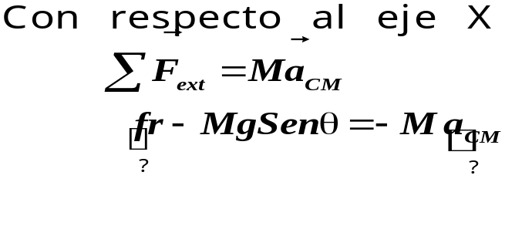


Dinámica del Movimiento de Rodadura
Consideraremos un cuerpo rígido de sección circular que rueda por un plano inclinado, tal y como lo muestra la figura.
Observamos que mientras que el cuerpo rígido desciende éste experimenta una aceleración lineal y una aceleración angular.
Si estudiamos el Movimiento de traslación tenemos:
Segunda Ley de Newton para la Traslación
Ecuación 1
Tenemos de incógnita a la fuerza de roce y la aceleración del centro de masa.

Slide 11


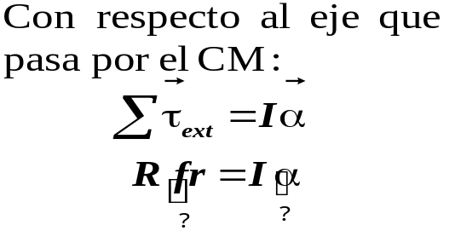

Dinámica del Movimiento de Rodadura
Consideraremos un cuerpo rígido de sección circular que rueda por un plano inclinado, tal y como lo muestra la figura.
Observamos que mientras que el cuerpo rígido desciende éste experimenta una aceleración lineal y una aceleración angular
Si estudiamos el Movimiento de rotación tenemos:
Segunda Ley de Newton para la Rotación
La condición de rodadura es:
Por lo tanto la aceleración del CM será:
Ecuación 3
Ecuación 2
Y al resolver éste sistema de ecuaciones obtenemos los valores de:
Fuerza de roce
Aceleración del CM
Aceleración angular del cuerpo rígido
Tenemos de incógnita a la fuerza de roce y la aceleración angular del cuerpo rígido

Slide 12

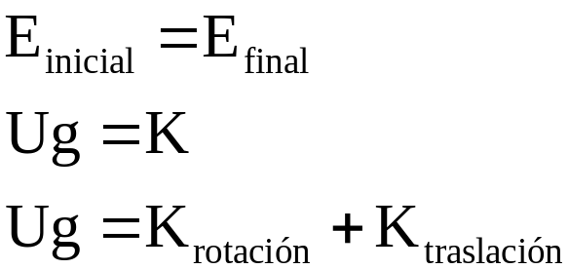
Teorema de Conservación de la Energía Mecánica
Consideraremos un cuerpo rígido de sección circular que desciende por un plano inclinado desde una altura h experimentando rodadura.
Observamos que las fuerzas que actúan sobre el cuerpo rígido mientras éste desciende por el plano son: Normal, Peso y Fuerza de roce.
A pesar de la presencia de la fuerza de roce no se presenta variación de la energía mecánica (pérdida), pues la fuerza de roce no esta realizando trabajo, porque entre las superficies en contacto no hay desplazamiento.
Podemos entonces afirmar que la energía mecánica se conserva:

Slide 13

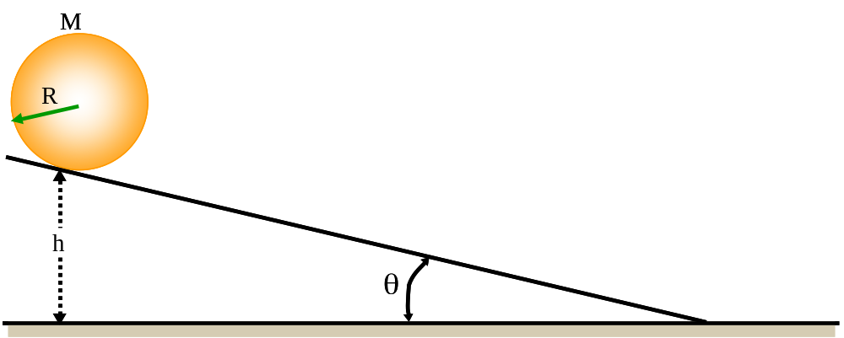
Ejercicio 11.1
Se deja caer una esfera maciza de masa M=5kg y de radio R= 0,5m, desde una altura de 2m. La esfera, rueda sin deslizar por un plano inclinado, tal como se muestra en la figura. Determinar
Determinar:
La aceleración que experimenta la esfera mientras desciende por el plano inclinado.
La energía cinética de la esfera cuando llega al final del plano.
Este problema lo podemos resolver de dos formas:
Aplicando las Leyes de Newton, para determinar la aceleración del centro de masas y luego, a partir de éste valor por cinemática hallar la rapidez del centro de masa.
Por conservación de la energía mecánica hallar el valor de la rapidez del centro de masa y por cinemática calcular el valor de la aceleración del centro de masa.

Slide 14
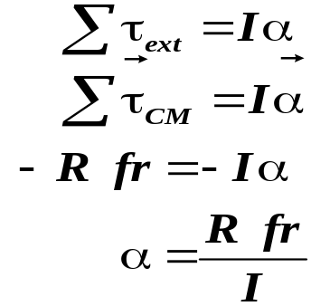
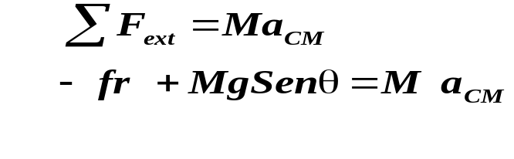

Continuación
Para Resolver este problema, lo lo haremos aplicando las Leyes de Newton.
Segunda Ley de Newton para la Rotación
Segunda Ley de Newton para la Traslación
Cálculo de la aceleración del centro de masa
Ecuación 1
Recordamos que por la condición de rodadura, tenemos:
Ecuación 2
Ecuación 3

Slide 15
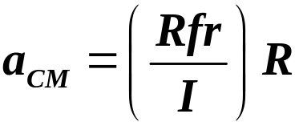
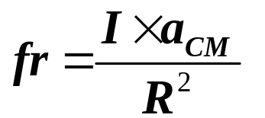
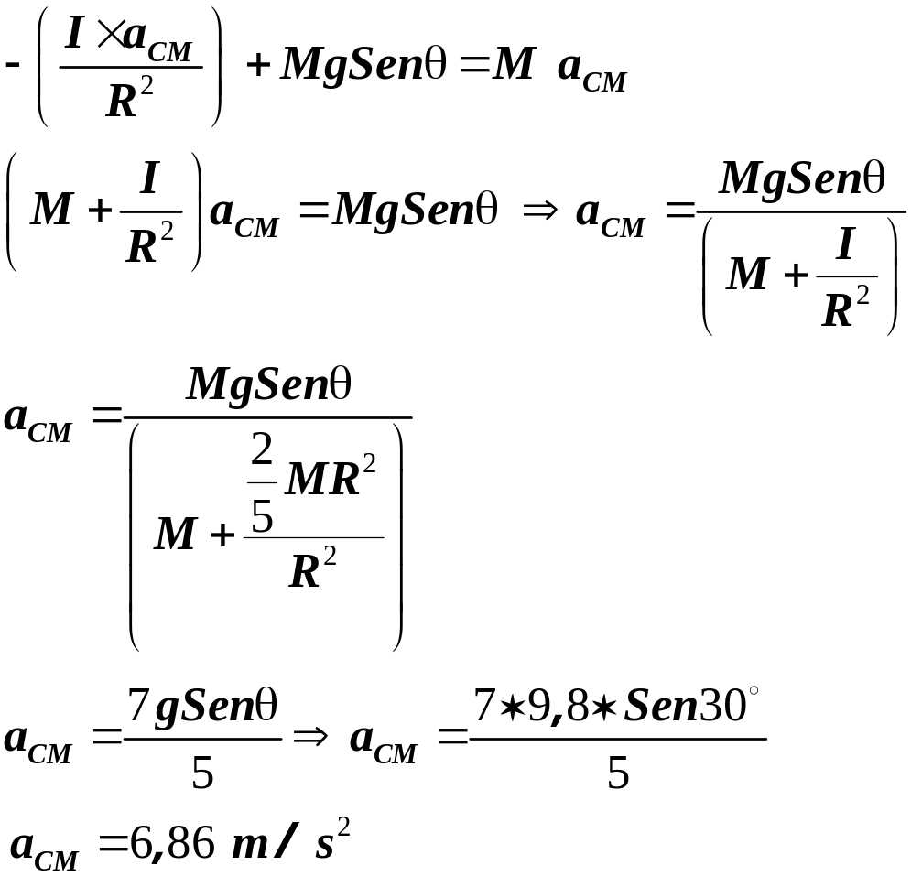
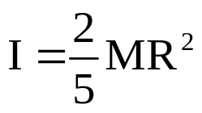
Continuación
Sustituyendo la ecuación 3 en 2, tenemos:
Y despejando de aquí la fuerza de roce:
Sí sustituimos fuerza de roce en la ecuación 1, podemos obtener la aceleración del centro de masa:
El momento de inercia para una esfera maciza es:

Slide 16
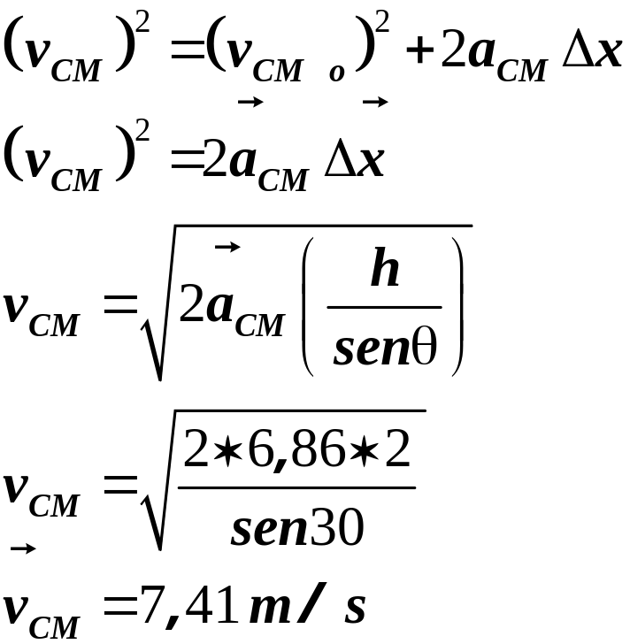
Continuación
Cálculo de la Energía cinética al final del plano
La energía cinética de la esfera al final del plano es:
La velocidad del centro de masa al final del plano la determinamos por cinemática:
ΔX= ?
h= 2
θ

Slide 17
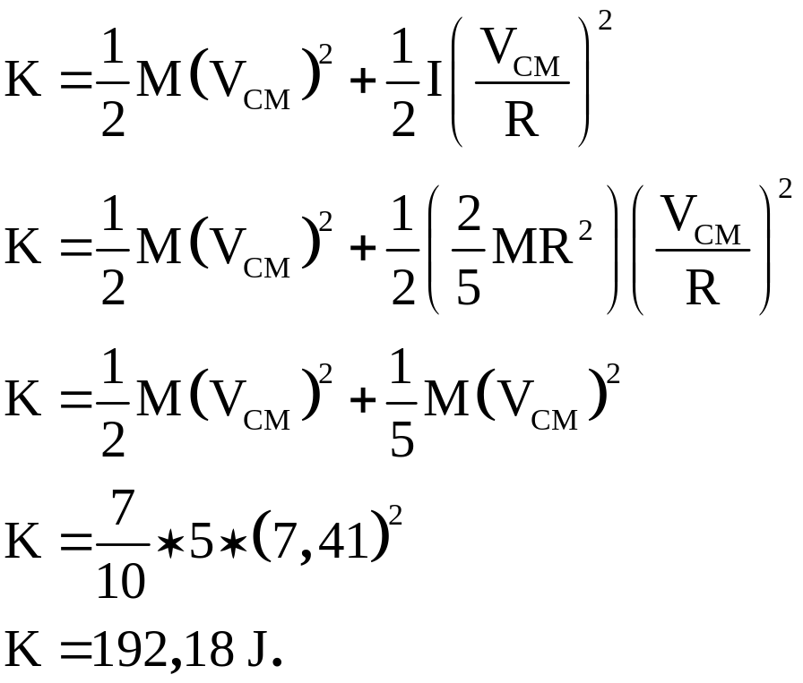
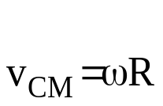
Continuación
Cálculo de la Energía cinética al final del plano
Por lo que la energía cinética es:
Por condición de rodadura

Slide 18
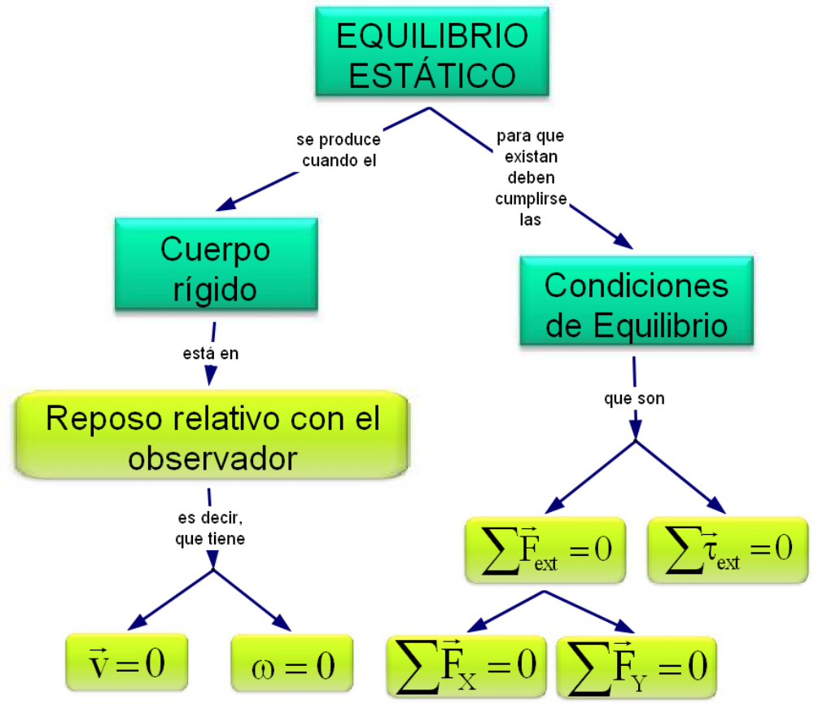

Slide 19
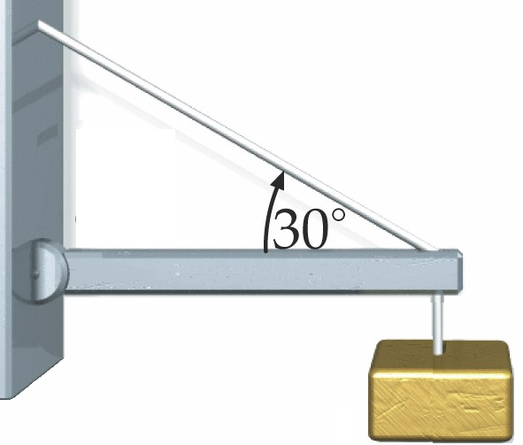





Ejercicio 12.1
La figura muestra una barra (de masa 50 kg y longitud 3m) que esta unida a la pared mediante una articulación. En el otro extremo de la barra se encuentra soldado un cable tensor que la sujeta a la pared y en ese extremo también se encuentra una cuerda de la cuelga un bloque de masa m=15kg. La barra se encuentra en equilibrio.
Determinar:
El diagrama de cuerpo libre de la barra.
La tensión en el cale tensor.
Las reacciones en la articulación
Diagrama de cuerpo libre de la barra

Slide 20

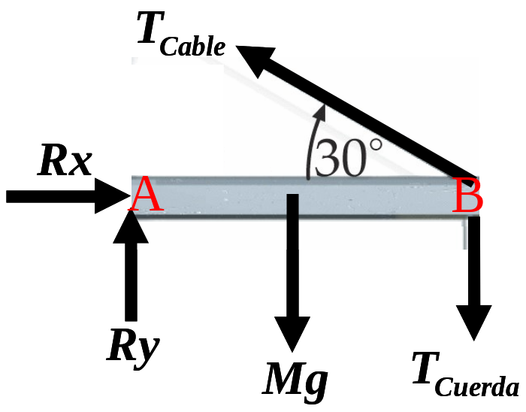
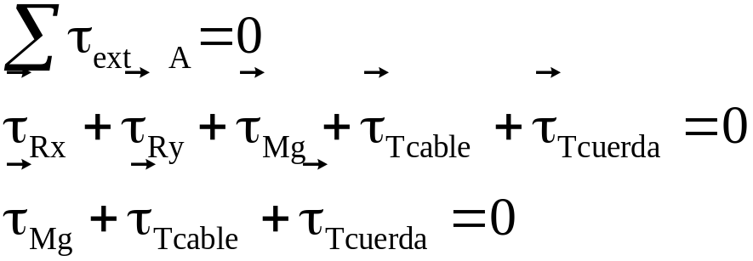
Continuación
Cálculo de la tensión en el cable tensor
Denotamos A como el extremo de la barra donde se encuentra la articulación y B como el extremo libre de la barra. Aplicamos la condición de equilibrio para la rotación :
Para determinar el torque neto, nos ubicamos en el punto A, porque en este lugar el momento de las fuerzas Rx y Ry es cero :

Slide 21

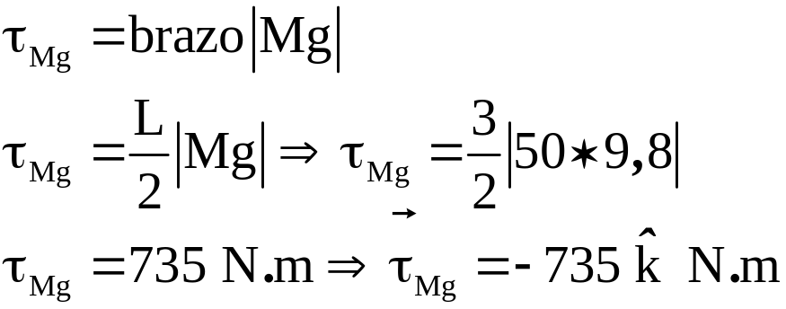
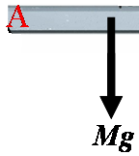
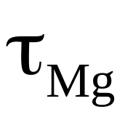
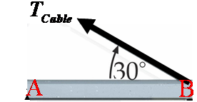
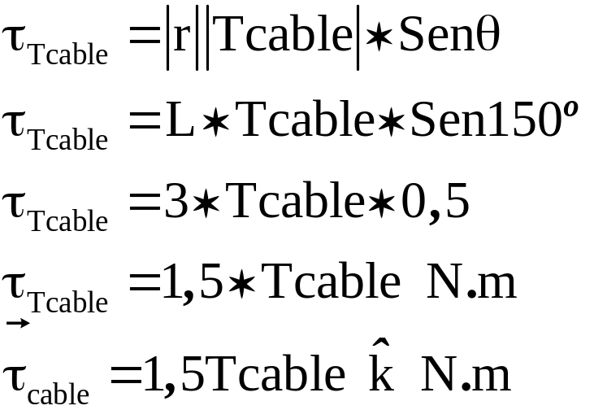
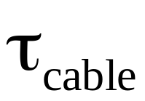
Continuación
Cálculo de la tensión en el cable tensor
Cálculo del torque hecho por el peso de la barra
X
Dirección y sentido a partir de la regla de la mano derecha
Cálculo del torque hecho por el cable tensor
θ=180º-30º
•
Dirección y sentido a partir de la regla de la mano derecha

Slide 22
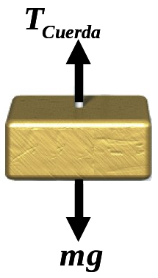
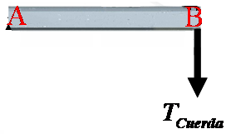
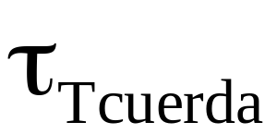
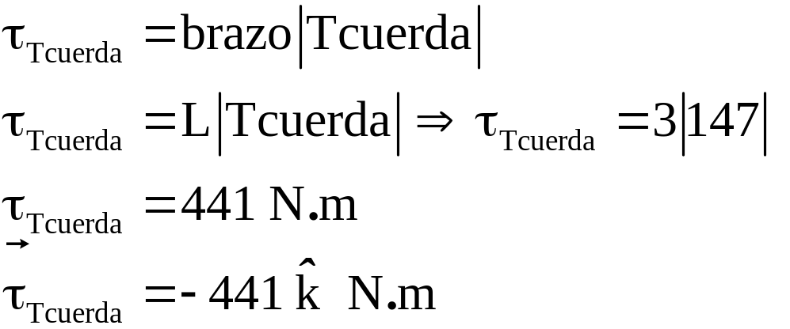
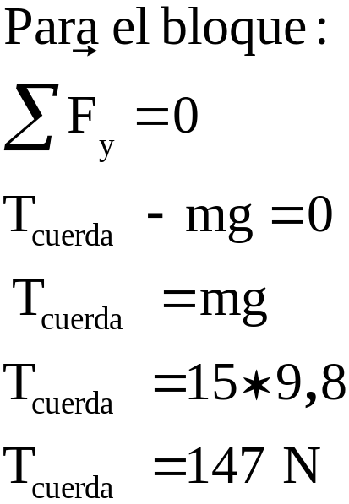
Continuación
Cálculo de la tensión en el cable tensor
Cálculo del torque hecho por la cuerda
X
Dirección y sentido a partir de la regla de la mano derecha

Slide 23
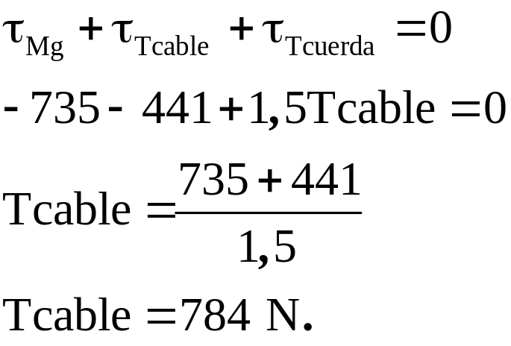
Continuación
Cálculo de la tensión en el cable tensor
Luego el valor de la tensión en el cable es :

Slide 24
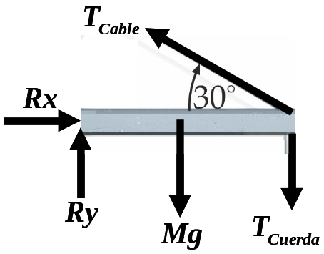
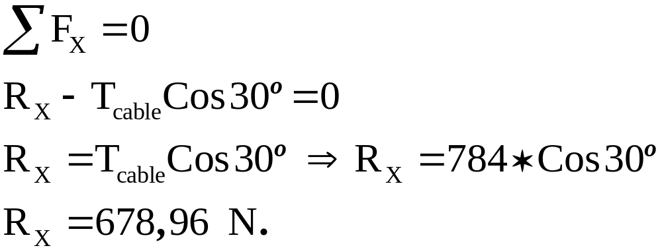
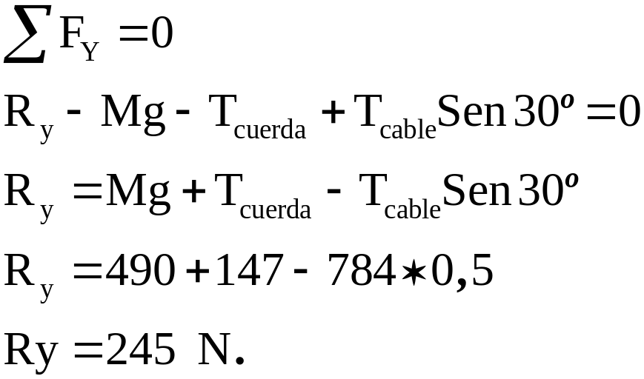
Continuación
Cálculo de las reacciones en la articulación
Para determinar las reacciones en la articulación aplicamos la condición de equilibrio en la traslación :
Con respecto al eje X
Con respecto al eje Y

Slide 25

Ahora revisemos los Problemas Resueltos

